Slide 1
Mikroprocesorski sistemi 2
Reversy

Slide 2
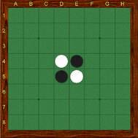
Pravila igre
Reversi je igra strategije za dva igrača. Igra se na tabli dimentija 8x8 polja. Igra se pomoću 64 diska koji su sa jedne strane crne a sa druge strane bijele boje. Igra se tako što igrač postavlja disk na sobodno (i dozvoljeno) polje. Tokom igre, diskovi (protivnički) koji se nalaze pravolinijski (horizontalno, vertikalno i dijagonalno) između tek postavljenog diska i diskova koji se nalaze na tabli (igrača koji je na potezu) mijenjaju boju u boju diskova igrača koji je na potezu.
Cilj igre je da pri završetku partije imate većinu diskova na ploči.

Slide 3
Realizacija
Zadatak se sastoji iz 2 dijela:
Softverski:
realizacija logike za igru
realizacija logige za ispis na RGB displej, 16x2 LCD displej,unos sa tastature, tj. I/O logika.
Hardverski
realizacija elektronike koja treba da obezbijedi povezivanje EasyAVR razvojnog sistema sa 8x8 LED RGB matričnim displejom.

Slide 4
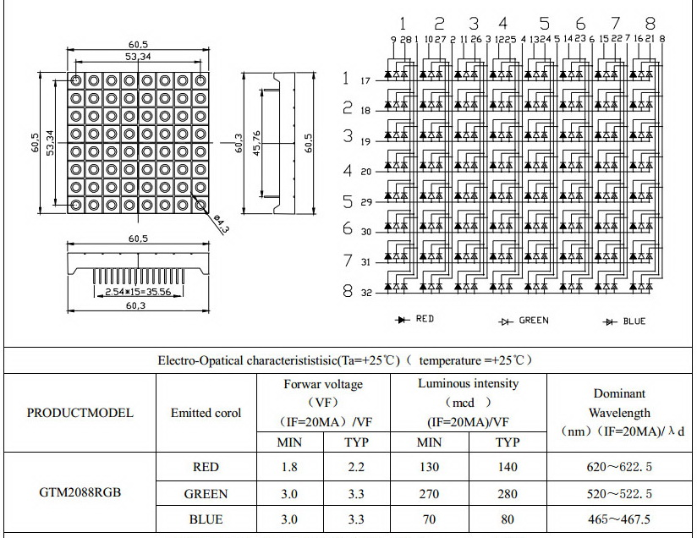
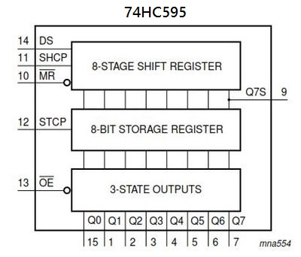
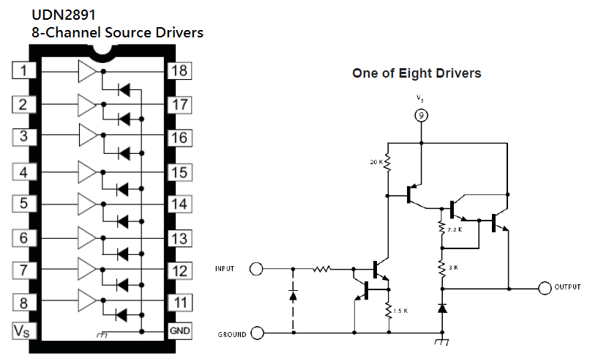

Slide 5
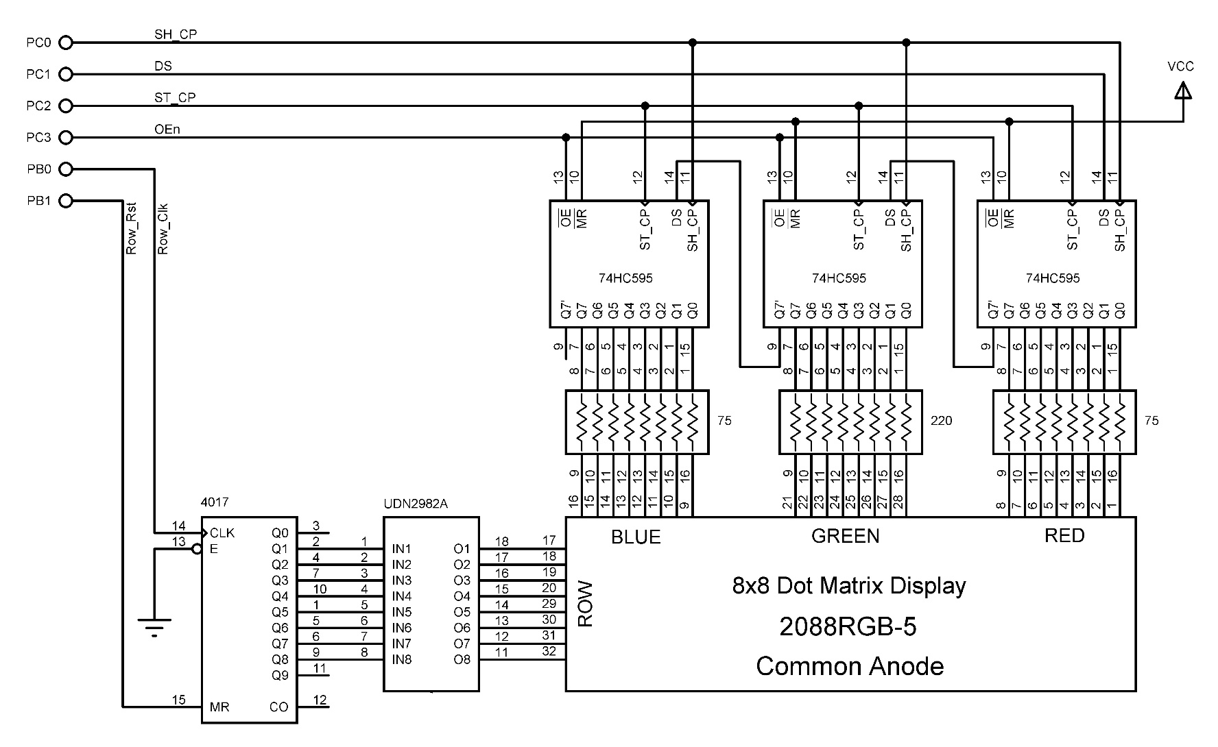

Slide 6
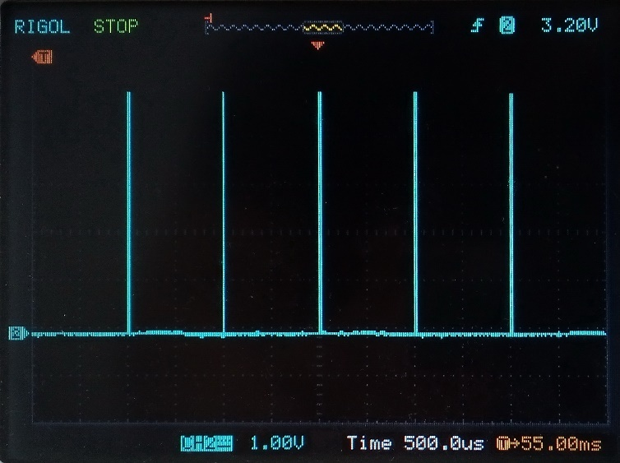
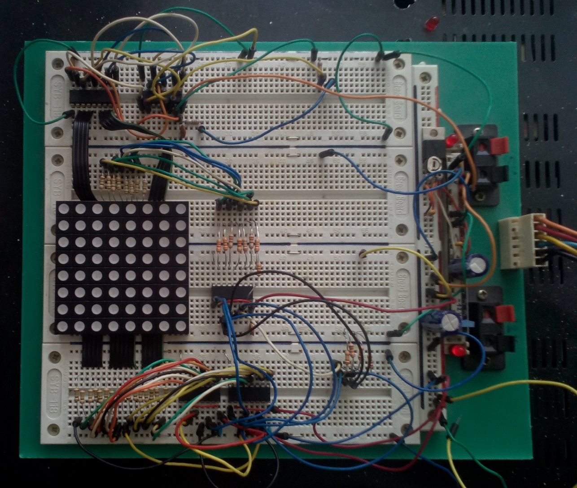
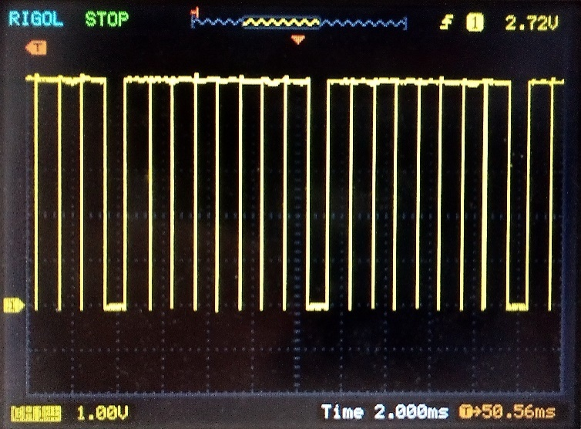
void InitTimer1( );
void refresh_8x8_dot_mat_disp(char board[][8], char moves[][8]);

Slide 7
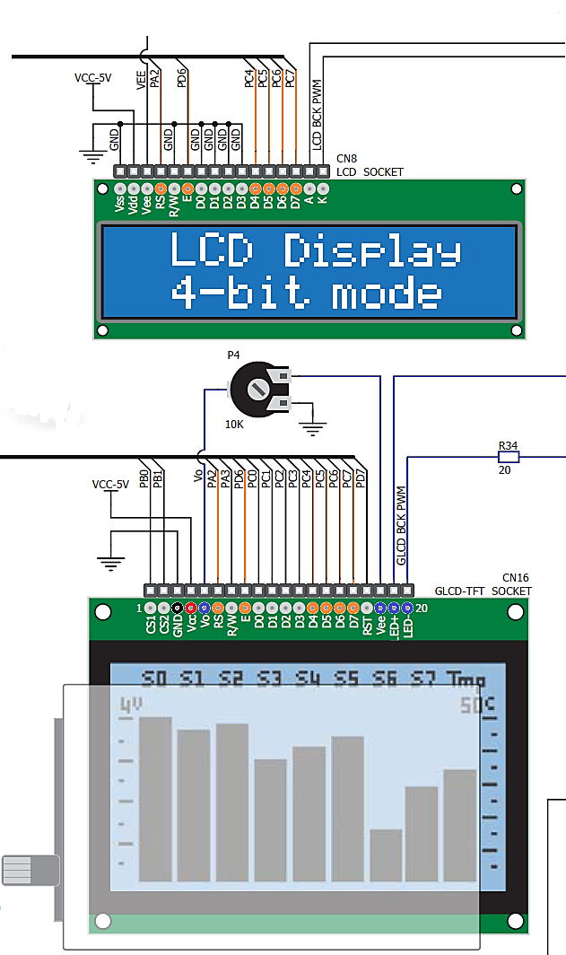
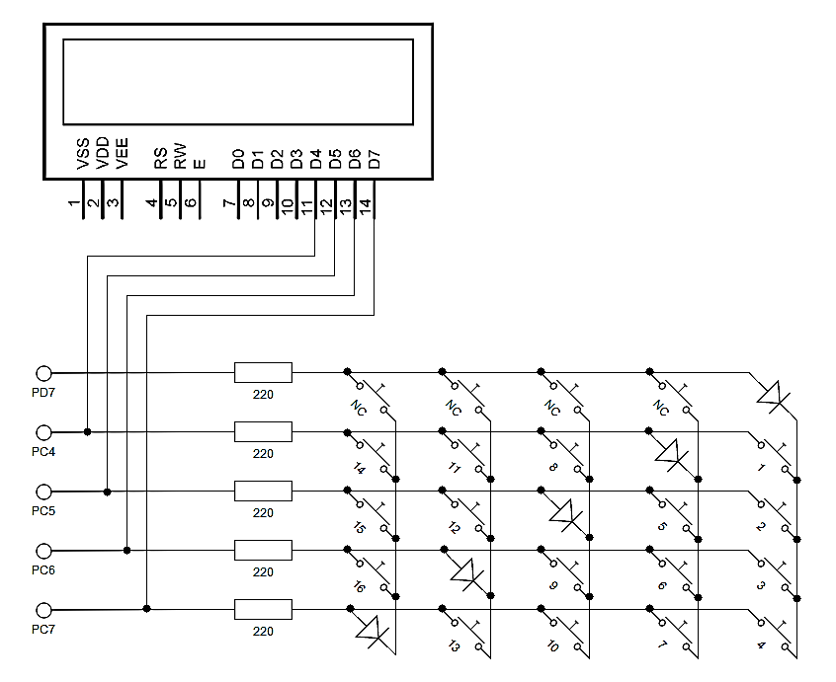
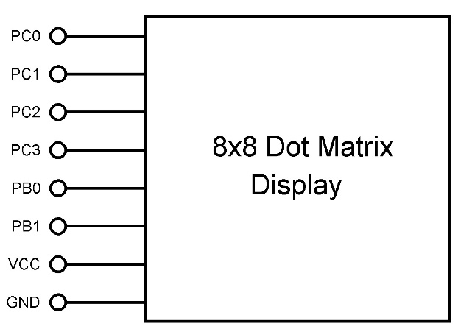
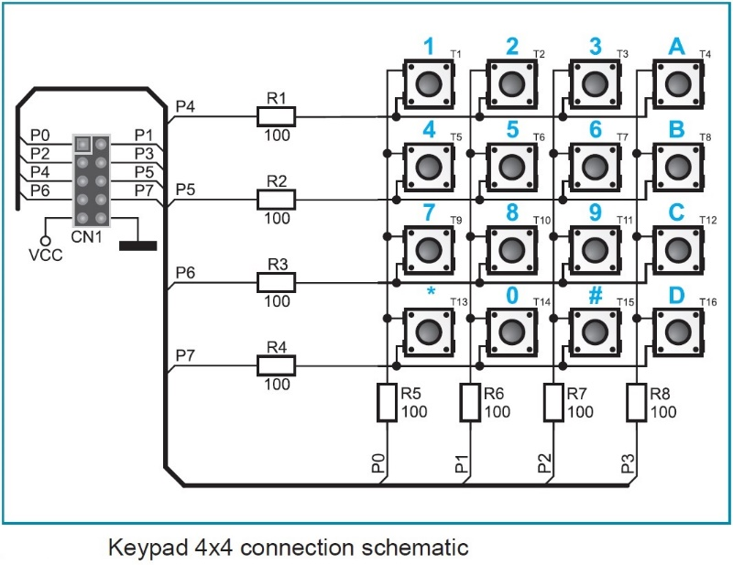

Slide 8
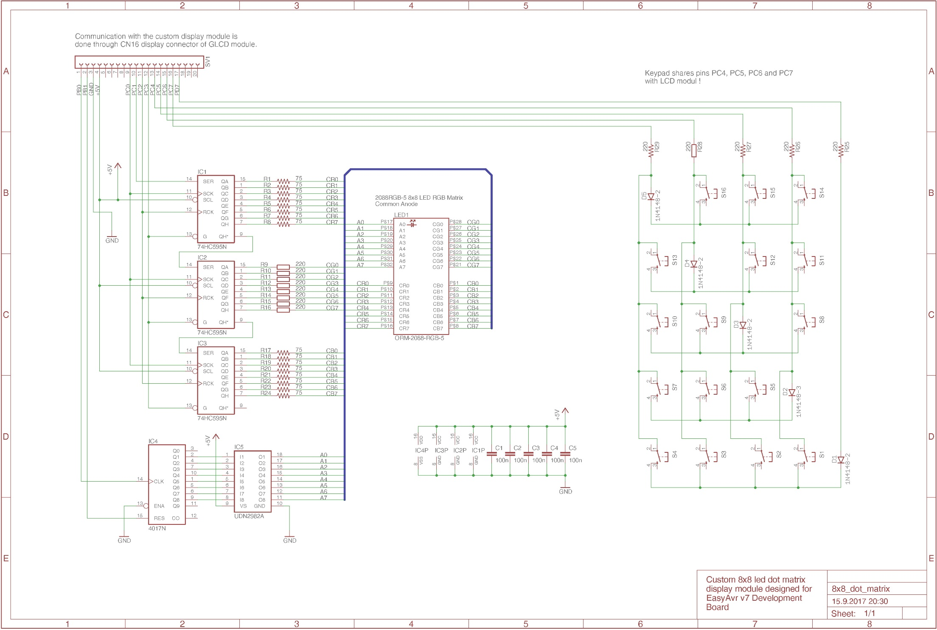
Kompletna električna šema

Slide 9
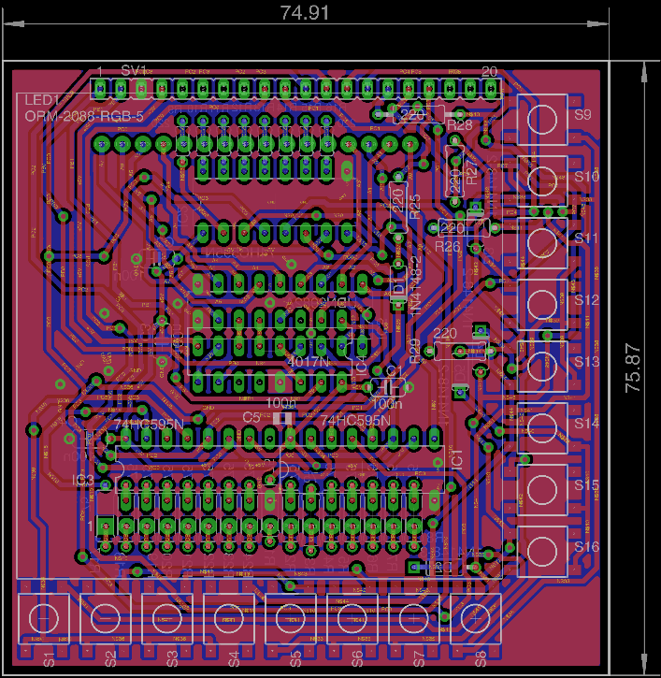
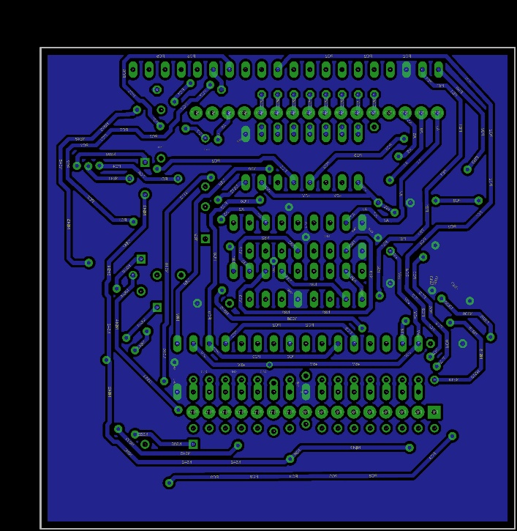
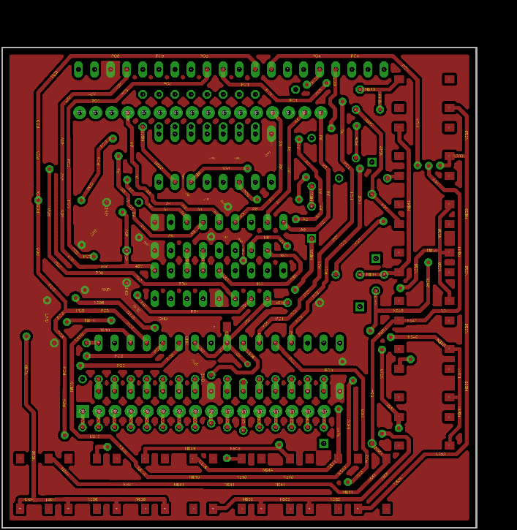
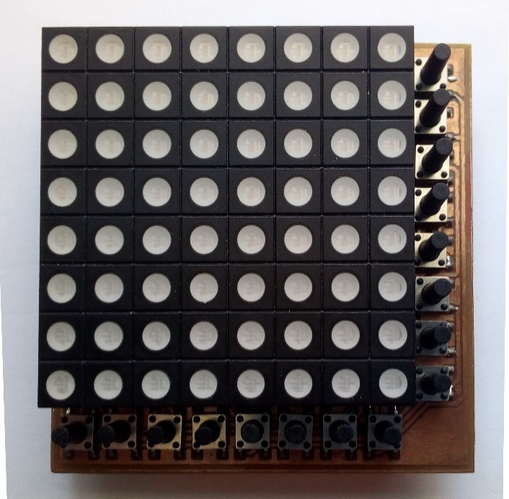
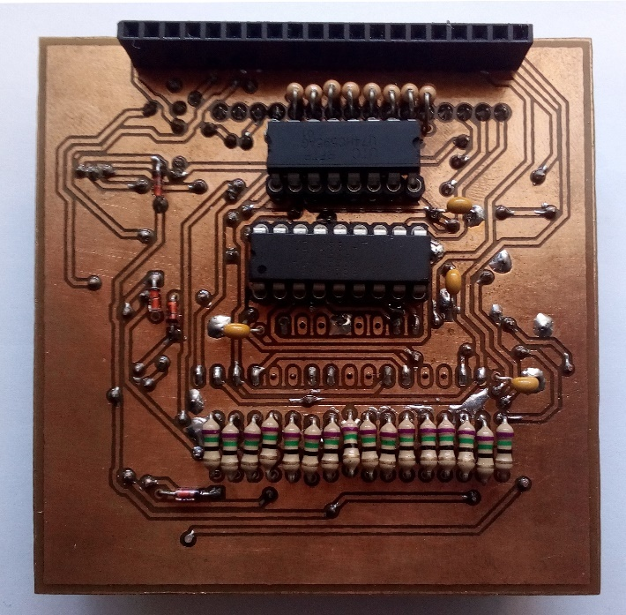
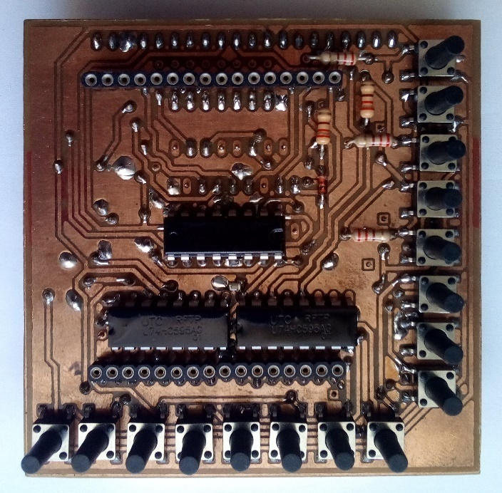

Slide 10
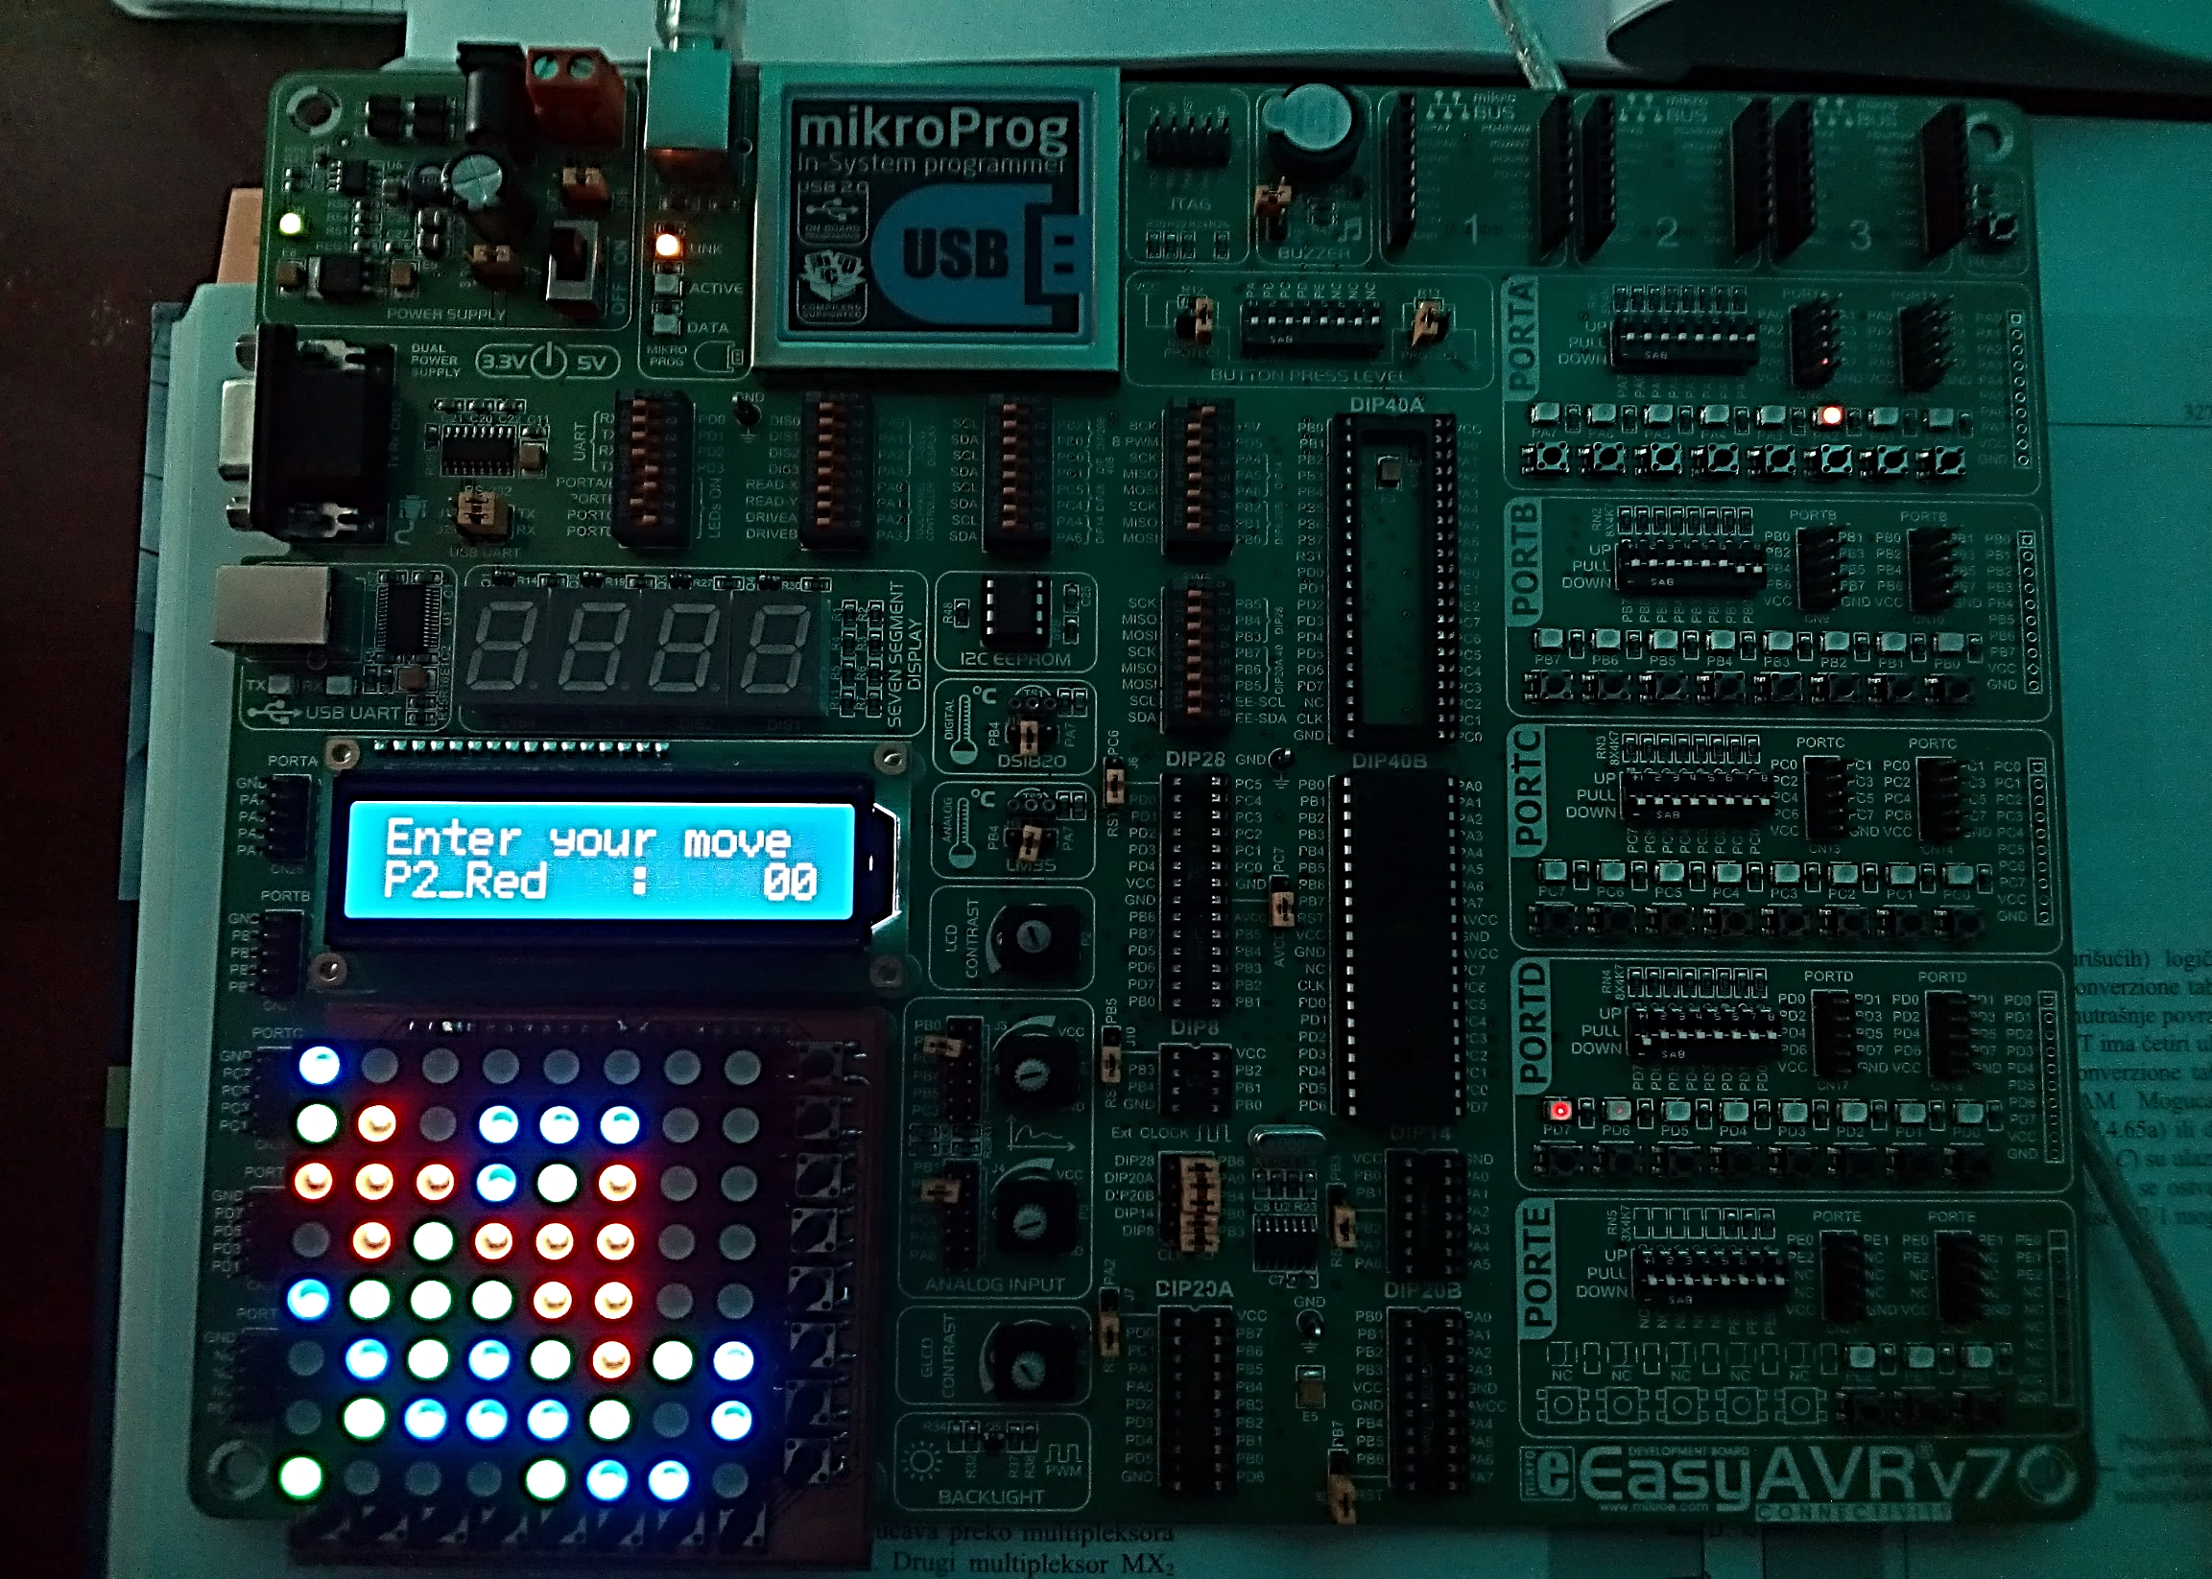
Implementirane funkcije
@file Keypad_and_Display.h
char keypad_index (void);
unsigned short mask_keypad (unsigned short num);
void scan_keypad(void);
void refresh_8x8_dot_mat_disp(char board[][], char moves[][]);
char * CopyConst2Ram(char * dest, const char * src);
@file Reversy.h
int valid_moves(char board[][8], char moves[][8], char player);
void make_move(char board[][8], int row, int col, char player);
void final_score(char board[][8]);
@file Timer.h
void InitTimer1(void);
@file main.h
void menu1(void);
void menu2(void);
void main(void);

Slide 11
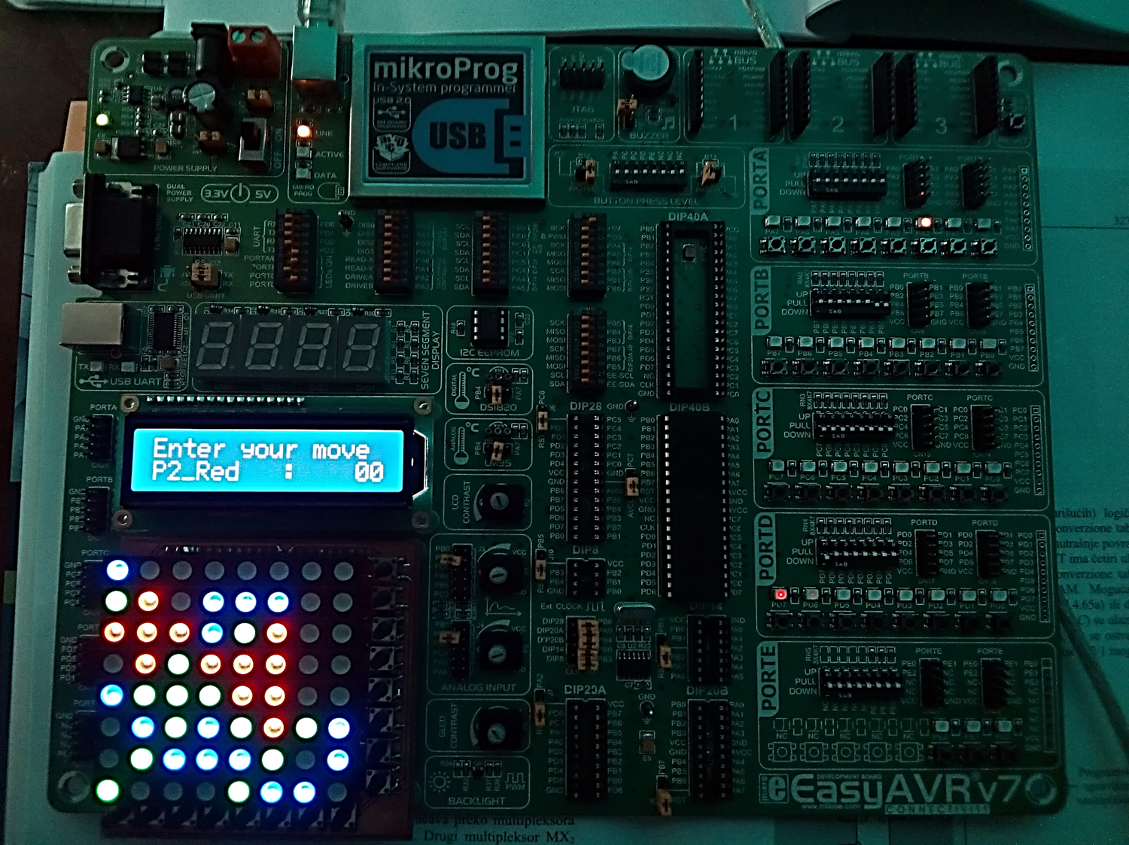
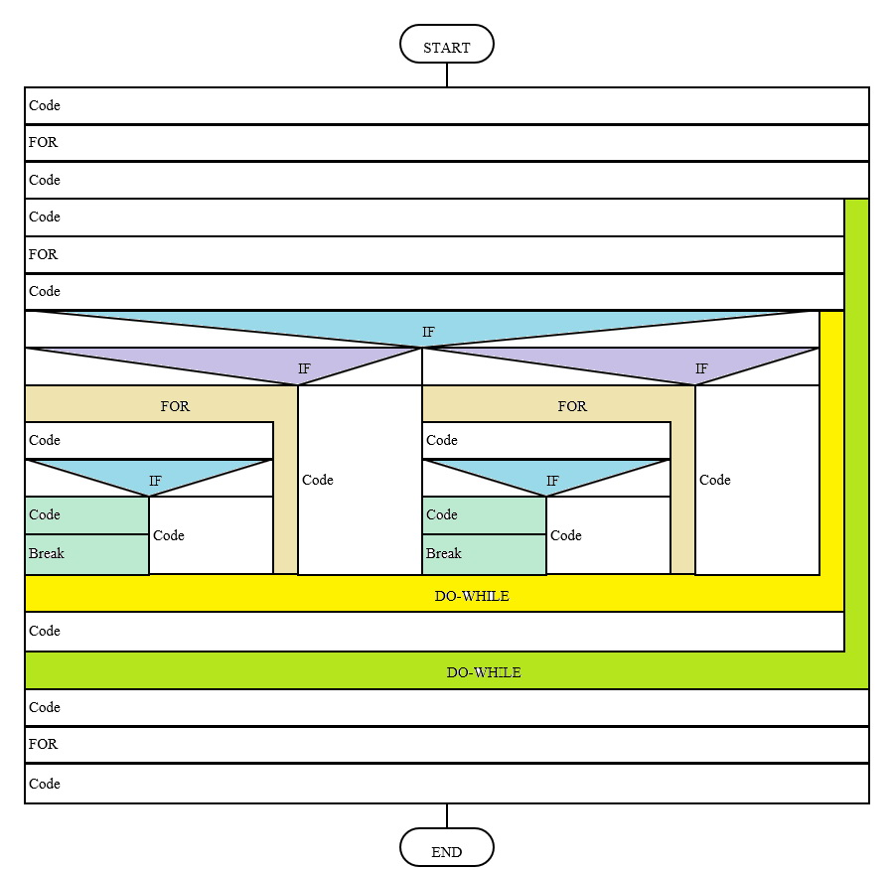
Inicijalizacija tajmera,LCD-a, ispisivanje na LCD-u (Reversy game, Two player)
Šiftovanje sadržaja LCD-a (u desno)
Menu1(); Biramo da li želimo da prikaz dozvoljenih poteza
Podijela igrača u zavisnosti od broja odigranih partija (koji igrač će prvi igrati)
Brisanje sadržaja matričnog displeja
Definisanje početnog stanja ploče
Provjera koji igrač je na potezu
Zeleni na potezu (IF(TRUE))
Crveni na potezu
Provjera ima li validnih poteza
Ako nema, ispisuju se poruke na LCD-u
Skeniranje tastature
Provjera da li je unos dobar
make_move
Ispis “Not a valid move”
Sve dok jedan od igraca ima dozvoljenih poteza
Ispisivanje “Game is over”, računanje i ispisivanje rezultata, menu2- igraj ponovo da/ne
Sve dok biramo da igramo ponovo
Ispis “Goodbye” na LCD
Brisanje sadržaja matrice “board” tj. Isključivanje matričnog displeja
Gašenje LCD-a

Slide 12
Opis funkcija
char keypad_index ()
Ova funkcija služi za skeniranje aktivnog ulaza
Funkcija vraća indeks pritisnutog tastera
unsigned short mask_keypad (unsigned short num)
Služi da maskira indeks pritisnutog tastera
Kao argument prima indeks tastera a vraća vrijednosti a-h,1-8, za red i kolonu

Slide 13
Opis funkcija
void scan_keypad()
Služi za unos poteza i njegovo prikazivanje na LCD displeju
void refresh_8x8_dot_mat_disp(char board[][8], char moves[][8])
Služi za osvježavanje redova matričnog 8x8 displeja, tj. prikazivanje sadržaja odigranih i dozvoljenih poteza
char * CopyConst2Ram(char * dest, const char * src)
Kopira string iz rom-a u ram
Funkcija vraća adresu stringa

Slide 14
Opis funkcija
int valid_moves(char board[][8], char moves[][8], char player)
Analizira matricu board[][8] i upisuje dozvoljene poteze u matricu moves[][8] (0-nedozvoljen, a 1 dozvoljen potez)
Funkcija vraća broj dozvoljenih poteza
void make_move(char board[][8], int row, int col, char player)
Postavlja igračev “disk” na zadano polje i mijenja sve protivničke “diskove” koji su pod uticajem odigranog poteza
void final_score(char board[][8])
Računa konačan rezultat na osnovu primljenog parametra, te ispisuje pobjednika i konačan rezultat na LCD displej

Slide 15
Opis funkcija
void InitTimer1()
Inicijalizacija tajmera ...
void menu1()
Prikazuje početni “meni” pri kojem se bira da li želimo prikaz dozvoljenih poteza. Pritiskom tastera za red biramo prikazivanje dozvoljenih pozicija,a pritiskom tastera kolone dozvoljeni potezi neće biti prikazani.
void menu2()
Da li želimo da igramo novu igru ili ne .

